Slide 1
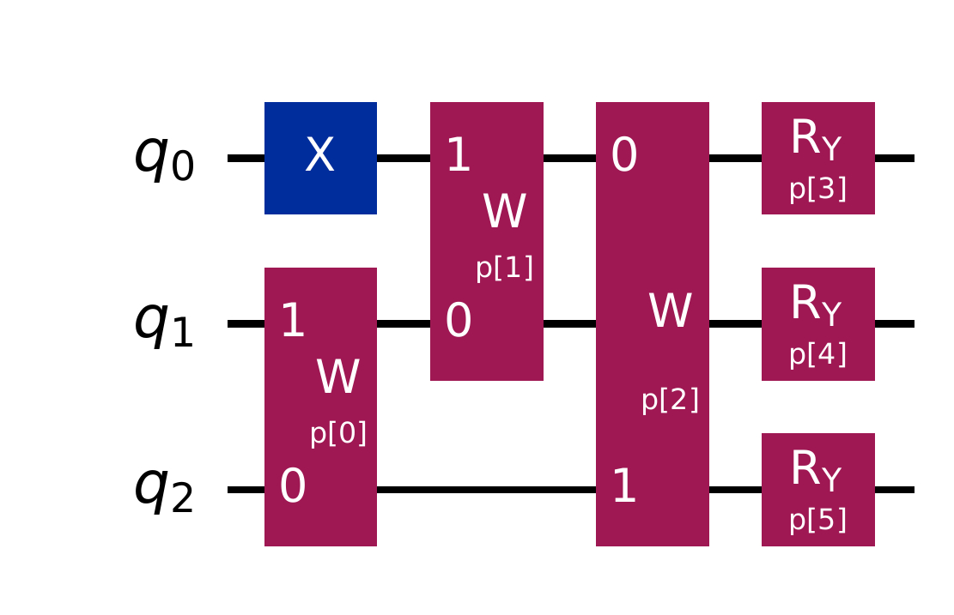
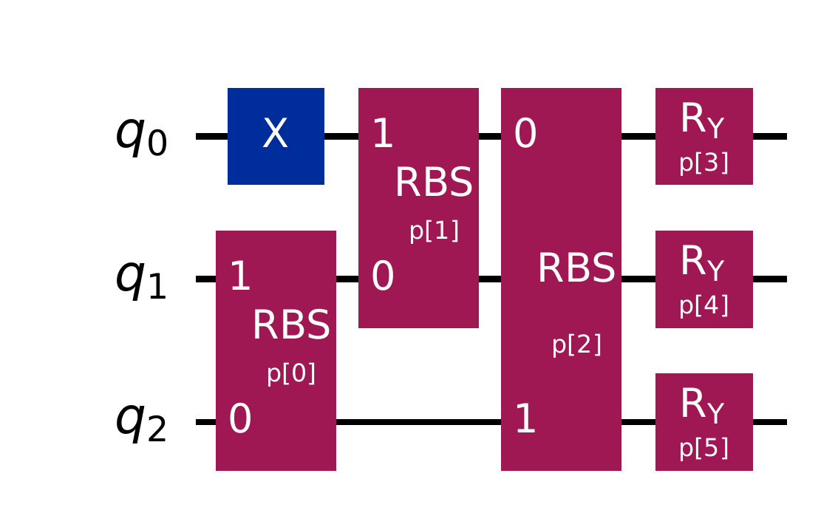
RISULTATI
Il criterio si estende al trimero, ma cambia l’ansatz
Scenario A — punto di lavoro principale del trimero
b/J = b_c = 2.4, D/J = 0.15, Opzione B del termine DM accesa
Opzione B: rompe la simmetria residua (l'Opzione A la conserva) — apre il gap all'incrocio invece di lasciarlo esatto ma spostato
RBS-2q.6: F = 0.9999110739 (6 CNOT, 46 gate 1q)
W-2q.6: F = 0.9999999999999996 (6 CNOT, 25 gate 1q)
Sweep di verifica — 13 punti, b/J ∈ [0.3, 4.5]
F = 1.00000000 ovunque (ansatz W-2q.6)
Stesso stato iniziale X|000⟩ in tutti i punti
controllo aggiuntivo a conferma di Scenario A (sweep di verifica, non lo sweep principale) — nessuna logica a rami, a differenza del dimero
Il capovolgimento: nel dimero RBS è il più economico; nel trimero è W — 25 gate 1-qubit contro 46, a parità di 6 CNOT

